Slide 1

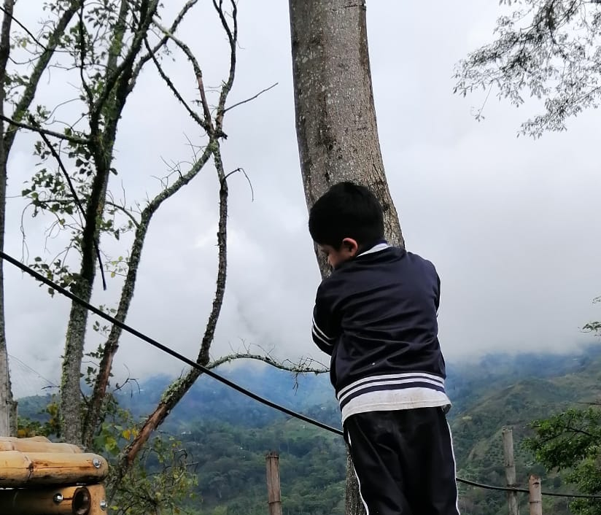
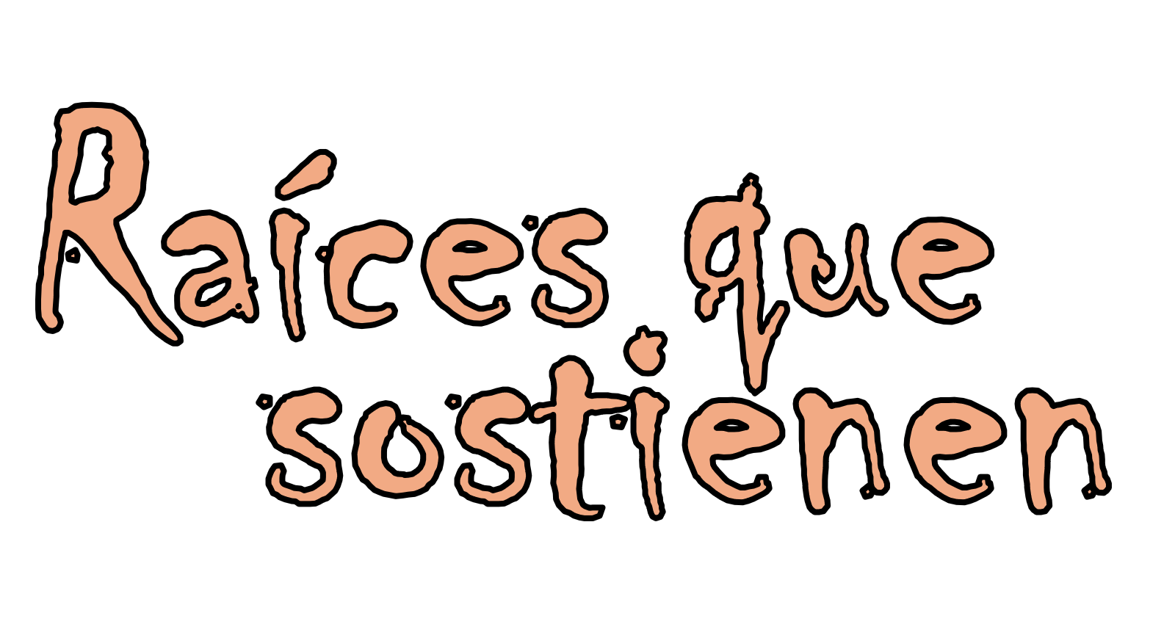
Experiencia significativa
Jhefersson Cuchimba Yucumá
IEM La Laguna

Slide 2


Fundamentación
Experiencia articulada al PEI
Responde al propósito de formación integral de los estudiantes, en sus dimensiones cognitivas, sociales y, especialmente, emocionales.
Amplía los puntos de conexión con la misión y visión institucional, al promover el bienestar, la convivencia pacífica y el desarrollo de habilidades socioemocionales como base para el aprendizaje significativo.
Se alinea con los valores y principios institucionales (respeto, empatía, responsabilidad y sana convivencia), al ofrecer a los estudiantes herramientas concretas para la regulación emocional y la resolución pacífica de conflictos en su entorno escolar.

Slide 3
Fundamentación
En consonancia con el PMI
Fortalecimiento del clima escolar y la atención a las necesidades emocionales de los estudiantes
Acciones pedagógicas
Orientadas a
Contribuye a
Se reconoce que el bienestar es una condición fundamental para el aprendizaje.
Disminución de conductas impulsivas, al fortalecimiento de la concentración y a la construcción de ambientes de aprendizaje más armoniosos.

Slide 4


Fundamentación
Referentes
Brackett (2019) --- Modelo RULER
Mindfulness como entrenamiento atencional y emocional. Es como un gimnasio de la calma.
Goleman (2017) --- Mejora la atención sostenida, regulación emocional y reduce la reactividad.
Se integra el enfoque de la educación socioemocional y la psicología ambiental, que resaltan la importancia del contacto con la naturaleza como elemento regulador del estrés y promotor del bienestar.

Slide 5
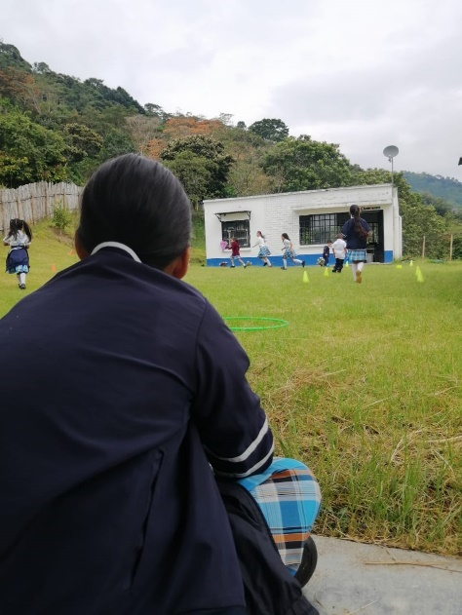
Pertinencia
Surge como respuesta a situaciones contextuales identificadas en la sede La Florida
Escasa formación en habilidades socioemocionales
Dificultad para reconocer, expresar y regular las emociones
Ausencia de estrategias pedagógicas sistemáticas orientadas al manejo del estrés y la resolución de conflictos.
Principales causas
Conflictos sin resolver
Emociones intensas
Dificultad para concentrarse

Slide 6
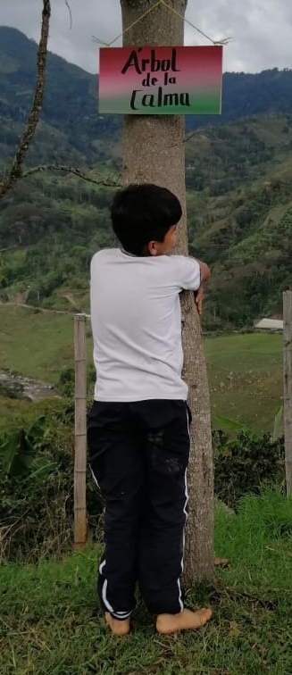
Consistencia
Necesidades identificadas en el contexto escolar
Fundamentación
Enfoques de educación socioemocional, mindfulness y psicología ambiental
Dialoga con
Surge de la reflexión docente y se prioriza la regulación emocional sobre la corrección.
Los resultados evidencian la coherencia entre lo propuesto y lo alcanzado
Creación de un espacio natural significativo “el Árbol de la Calma”
Implementación de prácticas sistemáticas de atención plena, mediación y participación comunitaria.

Slide 7
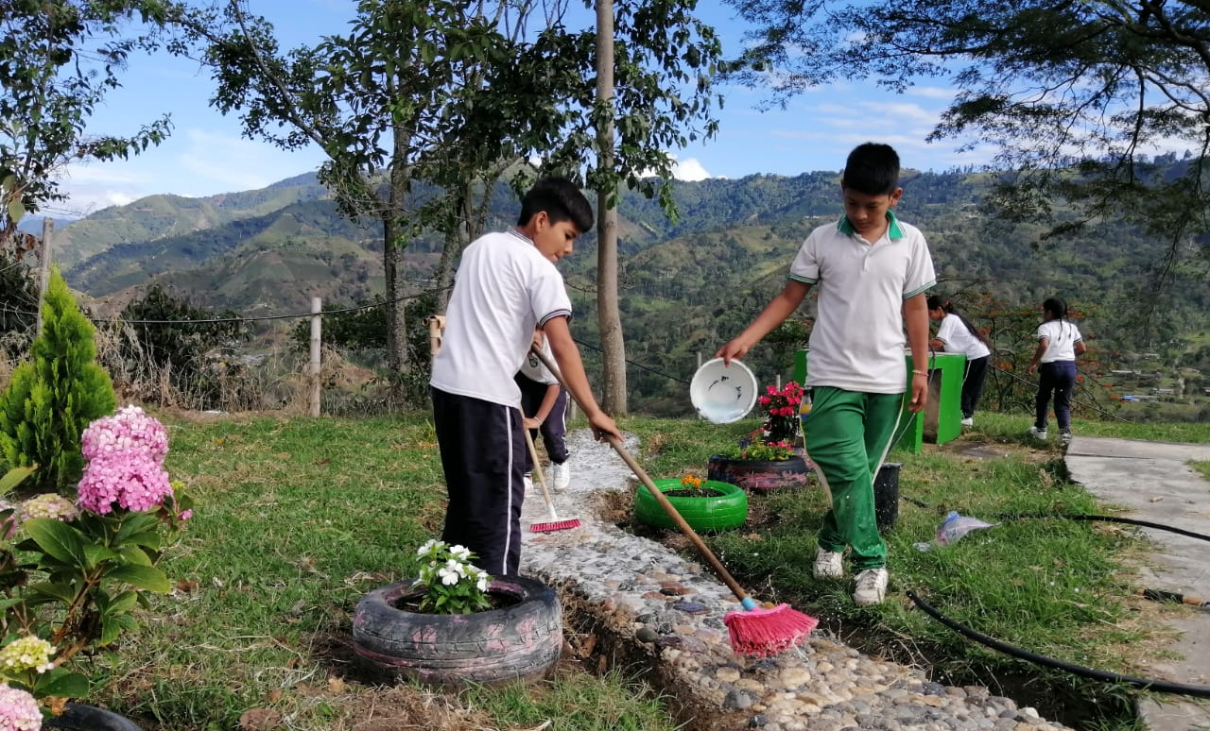
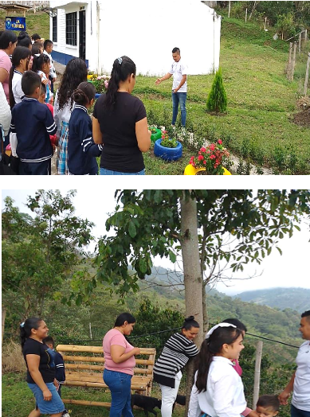
Madurez
La propuesta ha transitado por diferentes momentos que posibilitan su sostenibilidad y consolidación como estrategia pedagógica significativa.
Importancia de procesos continuos, no acciones aisladas.
El cambio de año permite ajustar y fortalecer la experiencia.
Requiere constancia, seguimiento y adaptación a cada grupo.
Necesidad de mejorar la sistematización de la evaluación.

Slide 8
Empoderamiento
Estudiantes | Protagonistas del proceso; participan en la adecuación del espacio, prácticas de mindfulness y uso del Árbol de la Calma para la regulación emocional y resolución de conflictos.
Familias | Apoyan en la construcción del espacio (materiales, plantas, mobiliario) y participan en sesiones, fortaleciendo el vínculo escuela–hogar.
Docente líder | Orienta el proceso pedagógico, promueve estrategias innovadoras y guía el desarrollo socioemocional.
Directivos | Apoyan el fortalecimiento e institucionalización de la experiencia.
Comunidad externa | Posibles aliados para aportar al mejoramiento del espacio y su sostenibilidad.
Participación activa de la comunidad educativa

Slide 9

Evaluación
y seguimiento
Observación
Registro
Registros del observador.
Evidencias fotográficas.
Actas de desarrollo de actividades.
Espacios de diálogo con estudiantes y familias.
Percepciones y autoinformes de los estudiantes, evidenciados en sus expresiones, comportamientos y en la forma en que enfrentan situaciones de conflicto.
Análisis reflexivo

Slide 10
Evaluación
y seguimiento
Observación
Registro
El seguimiento se ha realizado de manera continua durante las fases de adecuación, implementación y apropiación.
Aprendizajes que orientan el fortalecimiento de la experiencia:
Necesidad de mantener la constancia en las prácticas de mindfulness.
Profundizar en estrategias de sistematización de resultados.
Continuar promoviendo la participación de las familias.
Análisis reflexivo

Slide 11
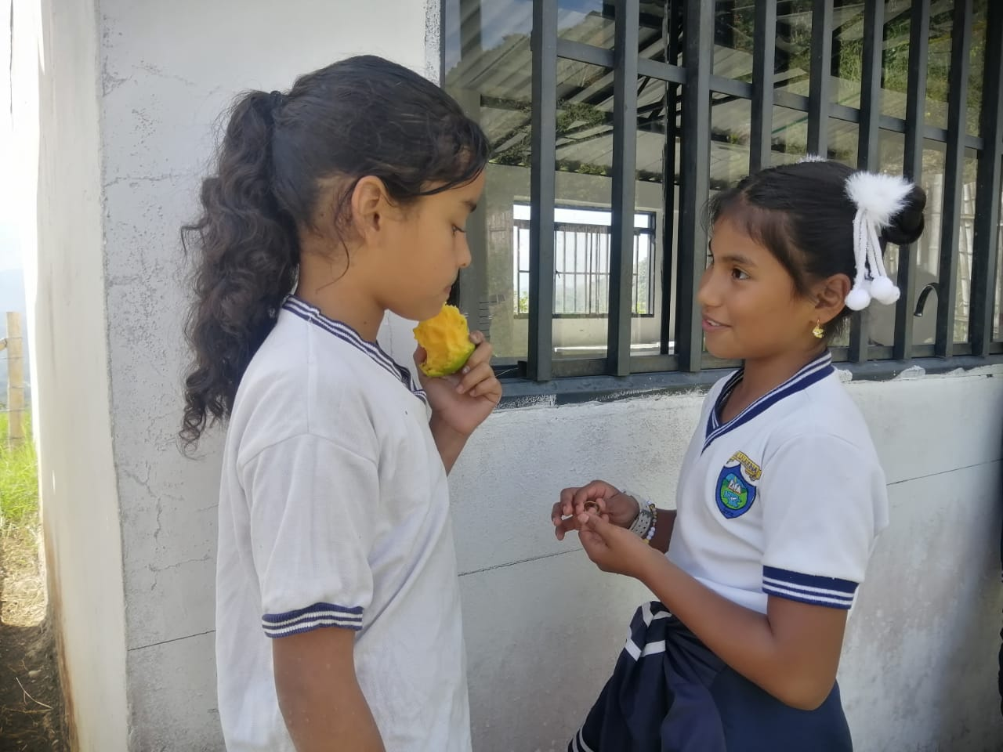
Resultados
Principales resultados:
Disminución de reacciones impulsivas
Mayor disposición al diálogo
Fortalecimiento de la concentración
Reconocimiento del Árbol de la Calma como un espacio significativo para el bienestar emocional.

Slide 12

Resultados
Mayor disposición de los estudiantes para pausar ante situaciones de conflicto
Disminución de reacciones impulsivas
Fortalecimiento de la concentración en las actividades académicas.
Apropiación inicial del Árbol de la Calma como un espacio de regulación emocional y diálogo.
Se proyecta como una estrategia sostenible y replicable en otras sedes, con potencial de institucionalización, contribuyendo al fortalecimiento de la convivencia escolar y al desarrollo integral de los estudiantes como ciudadanos conscientes, empáticos y capaces de gestionar sus emociones.
Consolidación de hábitos relacionados con la autorregulación
Uso consciente de estrategias como la respiración y el diálogo
Fortalecimiento del clima de aula
Mayor vinculación de las familias (reconocen la importancia del bienestar emocional y replican algunas prácticas)

Slide 13

Transferencia
Transferencia orientada a compartir y adaptar la experiencia en otras instituciones.
Organización clara en: propuesta, desarrollo, metodología y resultados.
Uso de soportes: actas, fotos, guías y prácticas de mindfulness.
Metodología flexible y adaptable a diferentes contextos.
Estrategia replicable con bajo costo y alto impacto.
Socialización en encuentros, redes docentes y convocatorias.
Acompañamiento a otros docentes interesados.
Propuesta transferible, sostenible y con impacto en convivencia y desarrollo socioemocional.

Slide 14
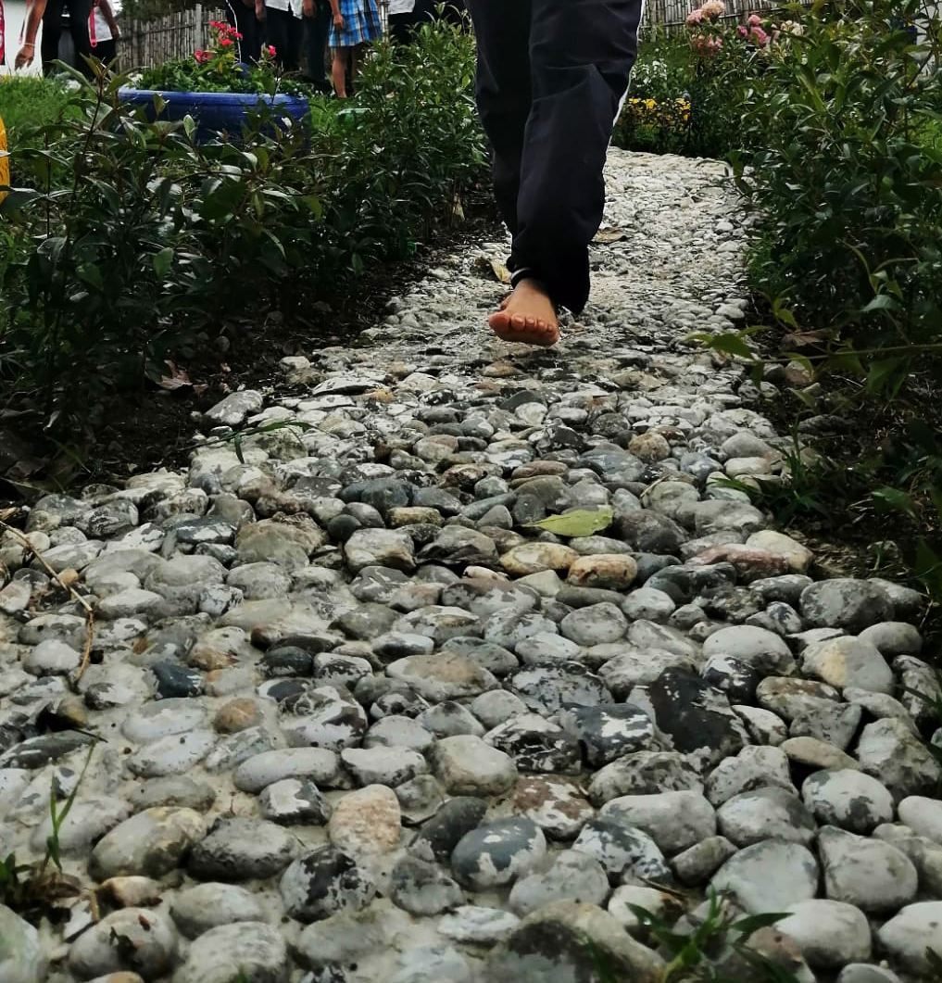
Transferencia
Espacios de retroalimentación, socialización y validación permanente.
Integración en la cultura escolar (no como práctica aislada).
Participación de estudiantes, familias y docente.
Socialización de avances para fortalecer y mejorar la experiencia.
Metodología flexible, de bajo costo y alto impacto.
Apropiación del espacio como símbolo de calma y convivencia.

Slide 15
Innovación
Bienestar emocional como eje central de la práctica pedagógica.
Integración de educación socioemocional, mindfulness y psicología ambiental.
Cambio de enfoque: de corregir conductas a desarrollar autorregulación y conciencia emocional.
Creación de un entorno pedagógico innovador (Árbol de la Calma y naturaleza).
Uso de experiencias vivenciales que conectan emoción, atención y aprendizaje.
Participación activa de estudiantes, familias y docente (corresponsabilidad).
Potencial como proyecto de investigación y generación de nuevo conocimiento.
Propuesta transferible a otros contextos educativos.

Slide 16

La calma no es ausencia de conflicto sino la capacidad de tramitarlo.
Cuando la comunidad construye, la comunidad protege.
El aprendizaje emocional requiere un ‘lugar’ y un ‘ritual’.
La calma se aprende como se aprenden las tablas de multiplicar: con práctica.
Un árbol y un sendero no sustituyen la clase, pero sí la potencian… la responsabilidad de la escuela es formar personas íntegras, y eso incluye enseñar a regular el alma y a buscar esas
Muchas gracias

